Slide 1


Projekts “Vienas pieturas aģentūras paplašinātais modelis, lai palielinātu daudzdzīvokļu ēku fonda renovāciju Baltijas jūras reģionā” RenoWave
Irina Paegle
Projektu koordinatore/Vides eksperte
Baltijas Vides Forums Latvija
W;2/v’;bc;čxv’’;c x//x;[czx[c;[cx;[xp;[x;[;[;[cc;[vx{c:{cvxv c]c
^{03.09.2025}
https://interreg-baltic.eu/project/renowave/

Slide 2
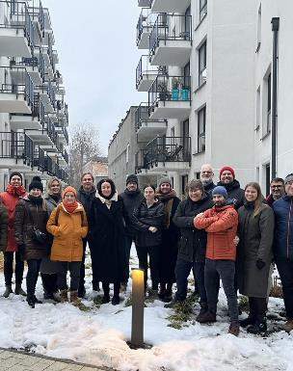
Kas ir RenoWave?
Interreg BSR programmas projekts «Vienas pieturas aģentūras paplašinātais modelis, lai palielinātu daudzdzīvokļu ēku fonda renovāciju Baltijas jūras reģionā»
Ieviešanas laiks: 01/2023-12/2025
Partnerība: 11 partneri no 7 valstīm
Projekta partneri Latvijā: Vidzemes plānošanas reģions un Ekonomikas ministrija (AO)
Vadošais partneris: Dalarnas apgabala pašvaldība (Zviedrija)
Pilotteritorija: Vidzemes reģions
Projekta kopējais budžets: 3.46 milj. EUR

Slide 3
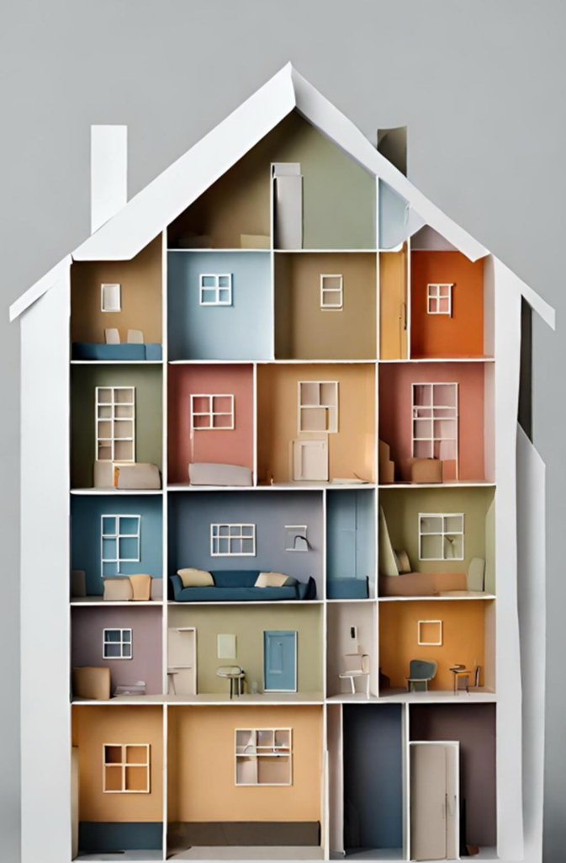
Projekta mērķis
Paaugstināt daudzīvokļu ēku fonda atjaunošanas apjomus Baltijas jūras reģiona valstīs izstrādājot vienas pieturas aģentūras paplašināto modeli, kas ietver pakalpojumus, kas nosedz visus posmus sākot ar daudzdzīvokļu ēkas energoefektivitātes paaugstināšanas projekta ierosināšanas līdz pat projekta īstenošanai.

Slide 4

Projekta mērķgrupas
Dzīvokļu īpašnieki
Enerģētikas aģentūras
Pašvaldības
Ēku apsaimniekotāji
Uzņēmēji
Energoefektivitātes eksperti
Plānošanas reģioni

Slide 5
Kas ir vienas pieturas aģentūra (OSS)?
Paplašinātais OSS modelis
OSS Datu un EE mērķu noteikšanas modulis
OSS Komunikācijas un Mārketinga modulis
OSS Sadarbības ietvara modulis
OSS Tehniskās palīdzības modulis
Vienas pieturas aģentūra (OSS): uzņēmums vai iestāde, kas sniedz vairākus dažādus pakalpojumus vai pārdod vairākus dažādus produktus vienuviet. OSS var sniegt savus pakalpojumus gan noteiktā fiziskā atrašanās vietā, gan arī tiešsaistē.
RenoWave projekta pieeja

Slide 6
OSS Datu un energoefektivitātes mērķu noteikšanas modulis
Mērķis:
Šis modulis ļauj izprast, kur iegūt un kā izanalizēt datus par dzīvojamām ēkām un to energoefektivitāti, un balstoties uz rezultātiem noskaidrot EE potenciālu un nospraust mērķus
Mērķgrupa:
OSS, reģionālās institūcijas, pašvaldības un enerģētikas aģentūras
Risinājumi:
Metodoloģija un ceļvedis OSS, reģionālām institūcijām un pašvaldībām par datu ieguvi un EE mērķu noteikšanu
Pilotprojekts Latvijā:
Vadlīnijas ēku apsaimniekotājiem un pašvaldībām par dzīvojamā fonda datu ieguvi un apkopošanu

Slide 7
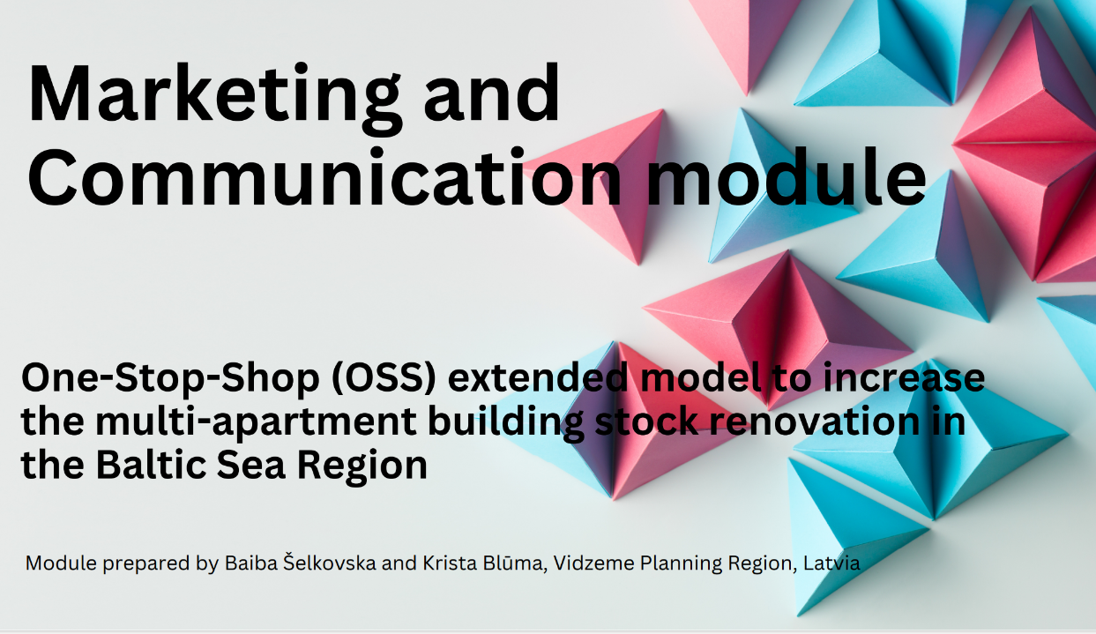
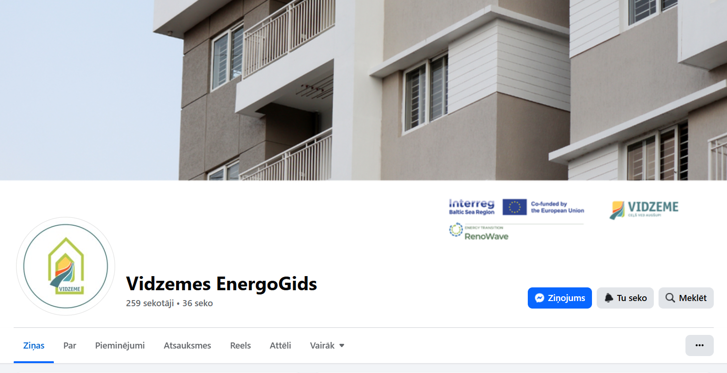
OSS Mārketinga un Komunikācijas modulis
Mērķis:
Šis modulis ļauj interesentiem iegūt pirmo ieskatu par ēkas atjaunošanas procesu, kā arī mudina pieņemt lēmumu un uzsākt ēkas atjaunošanas plānošanas procesu
Mērķgrupa:
Ēku apsaimniekotāji, dzīvokļu īpašnieki, reģionālās institūcijas un pašvaldības, iedzīvotāji
Pilotprojekts Latvijā:
Sešām daudzīvokļu ēkām Vidzemes reģionā sagatavoti informatīvi bukleti iekļaujot ēkas tehnisko informāciju un iedzīvotāju intervijas. Izveidota OSS oficiālais profils Facebook – Vidzemes EnergoGids. Organizēta kampaņa «Kur pazūd siltums?»
Risinājumi:
Izstrādāta Komunikācijas un Mārketinga stratēģija un sagatavoti informatīvi materiāli OSS apmeklētājiem

Slide 8
OSS Sadarbības ietvara modulis
Mērķis:
Veicināt ciešāku sadarbību starp visām ēkas atjaunošanas procesā iesaistītajām pusēm ar mērķi apmainīties ar aktuālāko informāciju un pieredzi
Mērķgrupa:
Dzīvokļu īpašnieki, māju vecākie, reģionālās institūcijas un pašvaldības, kā arī pakalpojumu sniedzēji un eksperti
Pilotprojekts Latvijā:
Piecām ēkām tika organizēti vietējie sadarbības forumi ņemot vērā ēkas tehnisko stāvokli, apsaimniekošanas modeli un atrašanās vietu. Organizēts un novadīts 4 apmācību cikls par ēkas atjaunošanu.
Risinājumi:
Izstrādāta sadarbības forumu izveides metode, kurā soli pa solim ir atspoguļots izveides process un ieteikumi veiksmīgai forumu izveidei

Slide 9
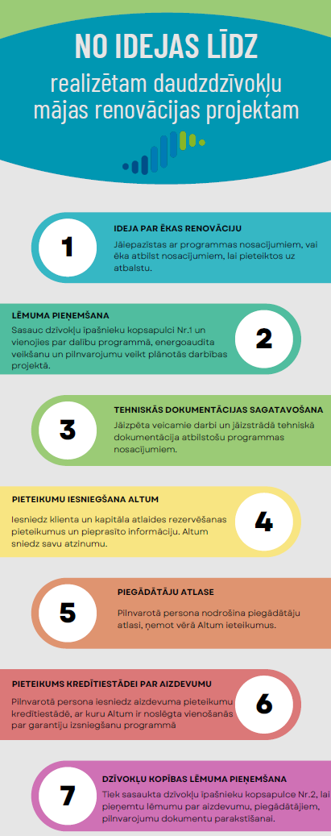
OSS Tehniskās palīdzības modulis
Mērķis:
Šis modulis sniedz informāciju, kā apzināt tehnisko risinājumu/pakalpojumu sniedzēju pieejamību un kompetenci visaptverošas ēkas atjaunošanā
Mērķgrupa:
OSS, ēku atjaunošanas pakalpojumu sniedzēji (uzņēmumi) ēku apsaimniekotāji, dzīvokļu īpašnieki, reģionālās institūcijas un pašvaldības
Risinājumi:
Vietējo pakalpojumu sniedzēju/piegādātāju kartēšanas un novērtēšanas metode, vadlīnijas piegādātājiem par nepieciešamo pakalpojumu klāstu
Pilotprojekts Latvijā:
Izveidots OSS konsultāciju punkts Vidzemes plānošanas reģionā un izstrādātas informatīvs materiāls, kurā atspoguļots ēku atjaunošanas process Latvijā

Slide 10
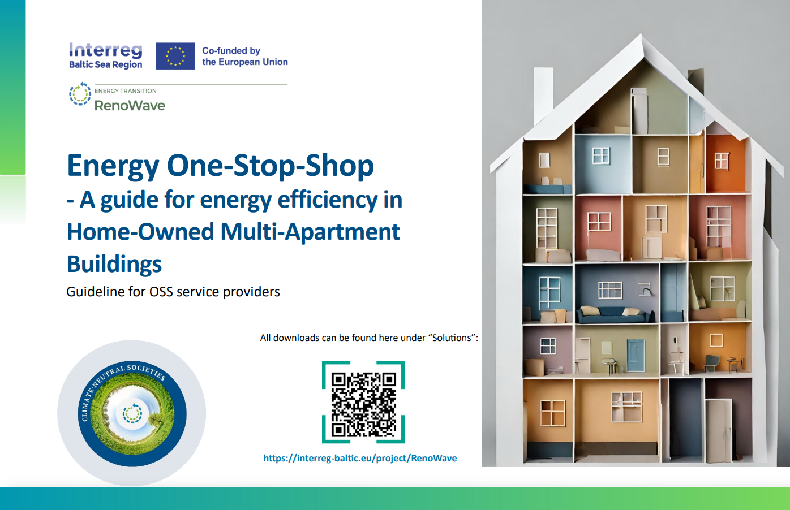

Slide 11






Irina Paegle
E-pasts: irina.paegle@bef.lv
#Interreg #MadeWithInterreg #RenoWave_BSR
bef.lv
@beflatvia
@BEF_Latvia
@bef_latvia
Projekts “Vienas pieturas aģentūras paplašinātais modelis, lai palielinātu daudzdzīvokļu ēku fonda renovāciju Baltijas jūras reģionā” (RenoWave) tiek īstenots ar ES programmas Interreg Baltijas jūras reģions 2021-2027 finansiālu atbalstu. Projektā tiek izstrādāts vienas pieturas aģentūras paplašinātais modelis, kas īpaši paredzēts daudzdzīvokļu ēkām Baltijas jūras reģiona valstīs. Partnervalstis - Zviedrija, Somija, Polija, Vācija, Lietuva un Igaunija. Vairāk informācijas par projektu: https://interreg-baltic.eu/project/renowave/

